Slide 1
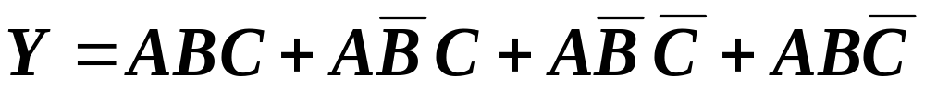
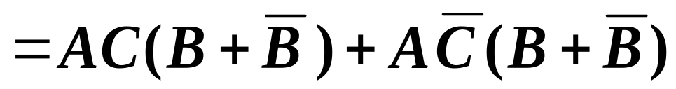
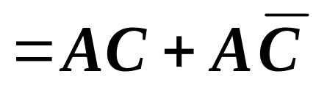

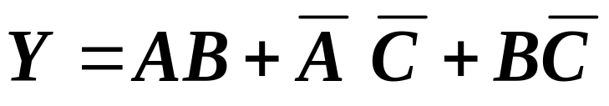
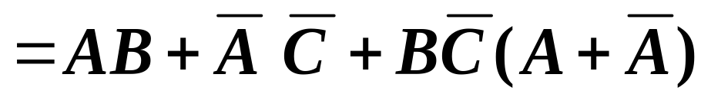
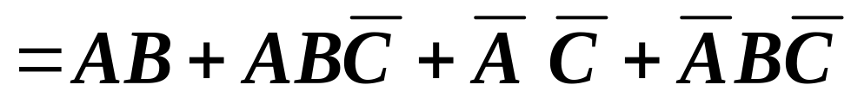

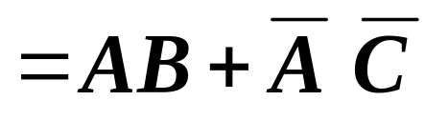
2.应用逻辑代数运算法则化简
（1）并项法
例1：
化简
（2）配项法
例2：
化简

Slide 2
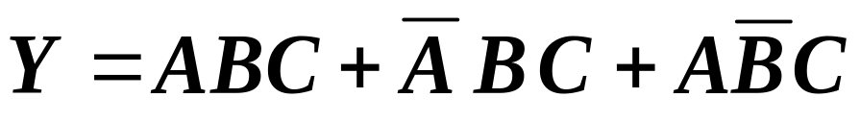
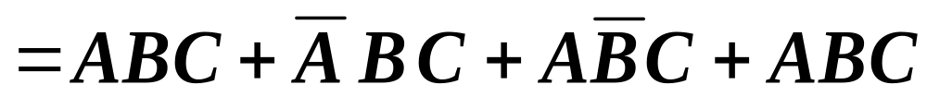

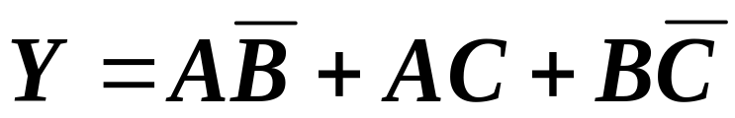
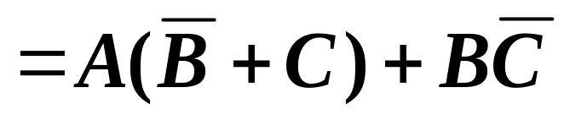
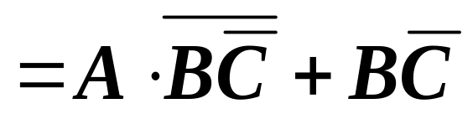
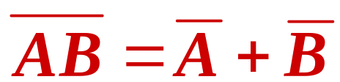
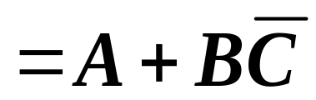
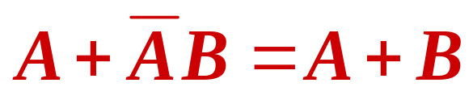
（3）加项法
例3：
化简
（4）吸收法
例4：
化简
吸收

Slide 3
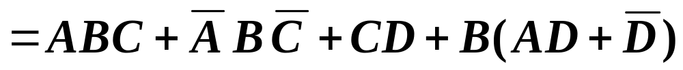
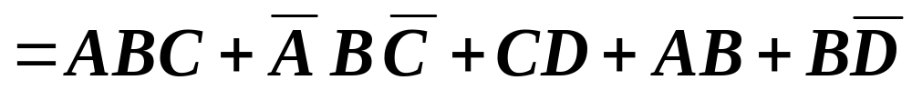
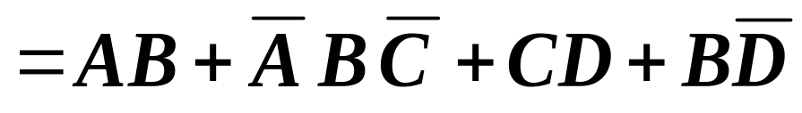
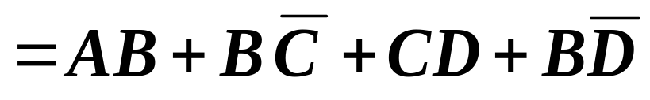
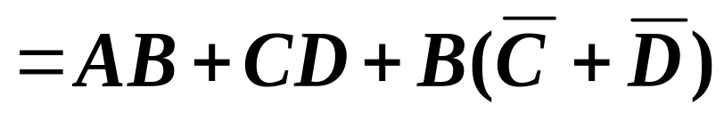
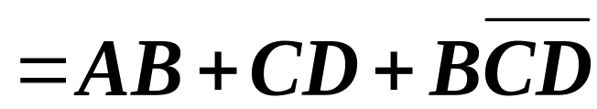


例5：
化简
吸收
吸收
吸收
吸收

Slide 4
3.应用卡诺图化简
卡诺图:是与变量的最小项对应的按一定规则排列的方格图，每一小方格填入一个最小项。
（1）最小项： 对于n输入变量有2^{n}种组合, 其相应的乘积项也有2^{n}个，则每一个乘积项就称为一个最小项。其特点是每个输入变量均在其中以原变量和反变量形式出现一次，且仅一次。
如：三个变量，有8种组合，最小项就是8个，卡诺图也相应有8个小方格。
在卡诺图的行和列分别标出变量及其状态。

Slide 5
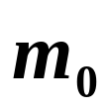
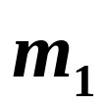
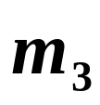
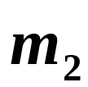
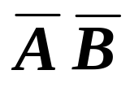
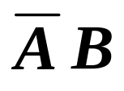
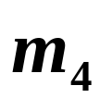
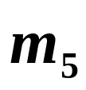
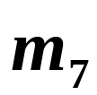
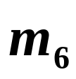
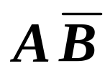

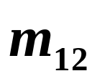
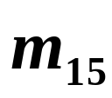
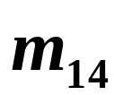
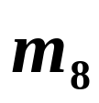
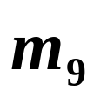
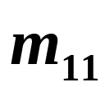
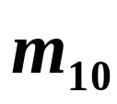
(2) 卡诺图
CD
B
任意两
个相邻
最小项
之间只
有一个
变量改变
AB
00
01
11
10
A
0
1
00
0
01
1
11
二变量
10
BC
A
00
01
11
10
四变量
0
二进制数对
应的十进制
数编号
1
三变量

Slide 6
( 2)卡诺图
（a)根据状态表画出卡诺图
如:
BC
A B C Y
A
00
01
11
10
0 0 0 0
0
1
1
0 0 1 1
1
1
1
0 1 0 1
0 1 1 0
1 0 0 1
将输出变量为“1”的填入对应的小方格,为“0”的可不填。
1 0 1 0
1 1 0 0
1 1 1 1

Slide 7
( 2)卡诺图
（b)根据逻辑式画出卡诺图
如:
将逻辑式中的最小项分别用“1”填入对应的小方格。如果逻辑式中最小项不全，可不填。
BC
A
00
01
11
10
0
1
1
1
1
1
注意：如果逻辑式不是由最小项构成，一般应先化为最小项，或按例7方法填写。

Slide 8
( 3)应用卡诺图化简逻辑函数
1.卡诺图
步骤
2.合并最小项
3.写出最简“与或”逻辑式
例6.
用卡诺图表示并化简。
(a)将取值为“1”的相邻小方格圈成圈，
解：①
BC
A
00
01
11
10
(b)所圈取值为“1”的相邻小方格的个数应为2^{n}，(n=0,1,2…)
0
1
1
1
1
1

Slide 9
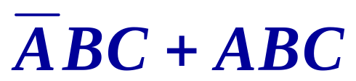

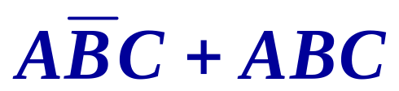


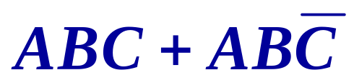

( 3)应用卡诺图化简逻辑函数
解：
BC
A
00
01
11
10
②合并最小项
0
1
三个圈最小项分别为：
1
1
1
1
③写出简化逻辑式
卡诺图化简法：保留一个圈内最小项的相同变量，而消去相反变量。

Slide 10
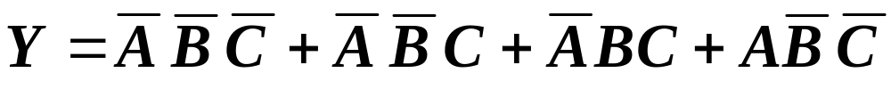
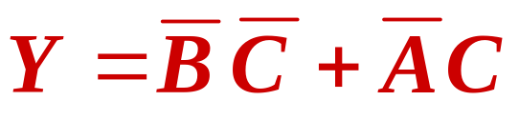
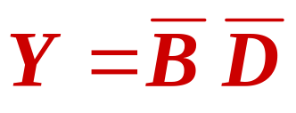
例6. 应用卡诺图化简逻辑函数
(1)
(2)
CD
解：
BC
AB
00
01
11
10
A
00
01
11
10
00
1
1
0
1
1
1
01
1
1
多余
相邻
11
写出简化逻辑式
10
1
1

Slide 11
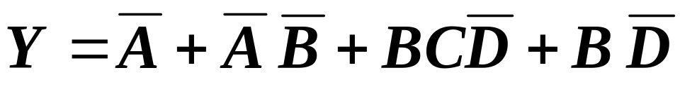
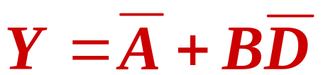
例7. 应用卡诺图化简逻辑函数
解：
CD
含A均填“1”
AB
00
01
11
10
00
1
1
1
1
注意：
01
1
1
1
1
1.圈的个数应最少
11
2.每个“圈”要最大
1
1
3.每个“圈”至少要包含一个未被圈过的最小项。
10
写出简化逻辑式

Slide 12
4、任何一个最小项（小方块）都不能遗漏；
5、每个最小项（小方块）都能使用多次；
6、在画卡诺圈时，遵循先大后小的原则。

